Slide 1





Slide 2


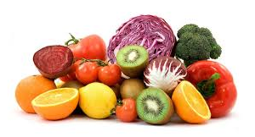
TRANSFERENCIA TECNOLÓGICA Y LA APROPIACIÓN DEL CONOCIMIENTO EN EL SECTOR AGROPECUARIO DE BOGOTA Y CUNDINAMARCA
JESUS ALBERTO VILLAMIL
javillamilm@unal.edu.co
PROFESOR
FACULTAD DE CIENCIAS ECONOMICAS

Slide 3
1. ANTECEDENTES
Heterogeneidad
LA
AGRICULTURA
…signo distintivo
de la
agricultura y
del medio rural
H E T E R O G E N E I D A D
EL TERRITORIO
Diversidad de agriculturas
Diversidad de productores agrícolas
Diversidad de cadenas: agro-productivo-comerciales
Diversidad de territorios rurales
Diversidad de base de recursos naturales
Diversidad actores sociales al interior de los territorios rurales
Diversidad de tradiciones, culturas y expectativas de vida
Formulación de
políticas y estrategias
diferenciadas
Javier Delgadillo Macías 2007
Instituto de Investigaciones Económicas
Universidad Nacional Autónoma de México

Slide 4
1. ANTECEDENTES
INSERCIÓN PRODUCTIVA DE
LOS AGRICULTORES AL MERCADO
TECNOLOGÍA INNOVACIÓN
Presupone un movimiento en
dos direcciones:
Reforzar la articulación entre investigación y las necesidades y demandas de los campesinos
2. Formular políticas para impulsar la participación de agricultores como agentes regionales de innovación
Sistemas de innovación protagonizados por la misma gente para mejorar el desempeño de la economía del territorio.
Innovación en un sentido
amplio
TRANSFORMAR TECNOLOGÍA
EN INNOVACIÓN
Javier Delgadillo Macías 2007
Instituto de Investigaciones Económicas
Universidad Nacional Autónoma de México

Slide 5
1. ANTECEDENTES
SECTOR PRODUCTIVO
INVESTIGACION
  Centros de investigación
  Centros de desarrollo tecnológico
  Centros regionales de productividad
  Institutos de investigación
¿En qué se basa?
FORMACION
Empresas
a. Esquemas de aglomeración clúster
b. Asociaciones gremiales, cooperativas
  Universidades publicas y privados
  Centros de Formación técnicos
  Centros de formación SENA
CON EL APOYO DE LOS GOBIERNOS DEPARTAMENTALES , MUNICIPALES Y NACIONAL
Notes:
Diapositiva Específica – Articulación del SENA con entidades externas:
Se pretende estimular una mayor articulación del SENA con otras entidades e instancias externas. Es importante definir las reglas e interfases para la interacción de la entidad con los colegios a través de la Articulación con la Media Técnica (hacia abajo), con las universidades (hacia arriba) o con otras entidades de formación para el trabajo en Colombia o con entidades pares internacionales (horizontal). En este punto es importante resaltar los acercamientos con el SENAI, el SENATI, etc.

Slide 6
1. ANTECEDENTES
Lácteo
Aromáticas y Horticola
Aromáticas y Horticola
INDUSTRIA CARNICA
Frutícola

Slide 7
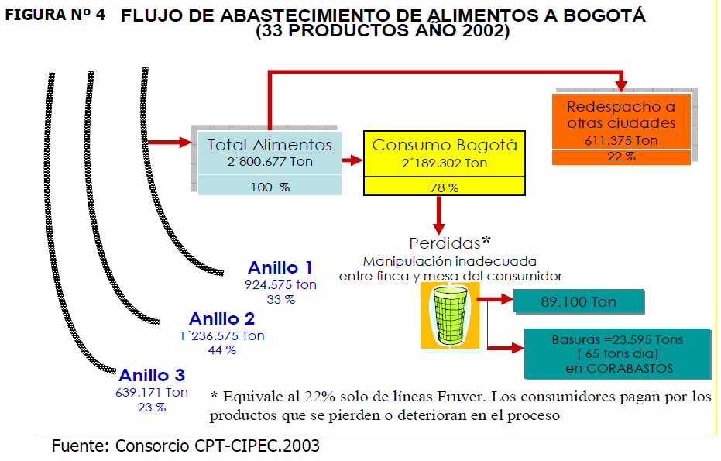
1. ANTECEDENTES

Slide 8




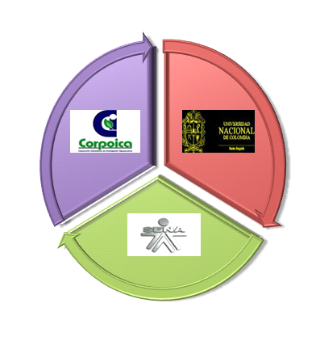



1. QUE ES EL CTA?
TRIPLE HELICE
Pastos y forrajes
Industria cárnica y láctea
Producción pecuaria
Industria agro-alimentaria
Distribución
Creación variedades vegetales
Hortalizas, Frutales y Aromáticas
Logística
Clúster Agroindustrial
Clúster de conocimiento
Ingredientes y extractos
Agro-Insumos
Equipamiento
Y Maquinaria agrícola
Empaques y Embalajes
Es una plataforma de prestación de servicios de innovación y desarrollo tecnológico a través de la organización de oferta de laboratorios, la incubación de empresas de base tecnológica, el incentivo de infraestructura para el desarrollo tecnológico y la asesoría a empresarios en temas de innovación y emprendimiento.

Slide 9

1. QUE ES EL CTA?
COMPONENTES
PROYECTOS
TRANSFERENCIA Y APROPIACIÓN DE TECNOLOGÍAS
4
Tecnologías para los sistemas de producción Agrícola y Pecuario
Tecnologías para la logística y la distribución de productos perecederos
Tecnologías agroalimentarias desarrollo en productos funcionales
6
Alimentación Segura
1
2
3
Producción
de Alimentos Sostenibles
ALIMENTACIÓN Y CONSUMIDOR
Uso de la Biodiversidad
CENTRO DE INNOVACION Y RED DE LABORATORIOS
5
PLATAFORMA TECNOLOGICA

Slide 10
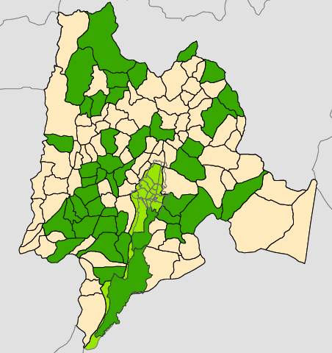

1. QUE ES EL CTA?
Tecnologías en los Sistemas de Producción de:
- Cacao, Caña, Fríjol y Maíz, Frutas Perennes (Mango, Mandarina, Naranja), Fresa y Mora, Hortalizas (Cebolla larga, cebolla cabezona, zanahoria, arveja), Tomate y Habichuela, Papa Criolla y Papa de año, Plátano y Yuca, Lácteos.
En los municipios de:
- Anapoima, Anolaima, Apulo, Bojacá, Cachipay, Caparrapí, Cáqueza, Chaguaní, Choachí, Chocontá, El Colegio, El Peñón, Facatativa, Fómeque, Fusagasugá, Gachalá, Granada, Guachetá, Guasca, Guatavita, La Mesa, La Peña, La Vega, Madrid, Mosquera, Nilo, Paime, Pasca, San Bernardo, Sibaté, Silvania, Subachoque, Tocaima, Topaipí, Ubaque, Útica, Villapinzón, Viota, Yacopí, Zipacón. Localidad de Usme
Bogotá Distrito D.C. Caracterización Nutricional, Desarrollo de Productos Funcionales, Caracterización Logística y Diseño de Implementos Poscosecha

Slide 11
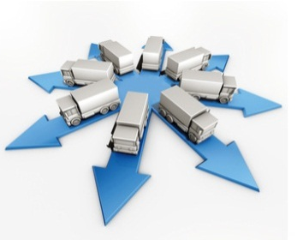
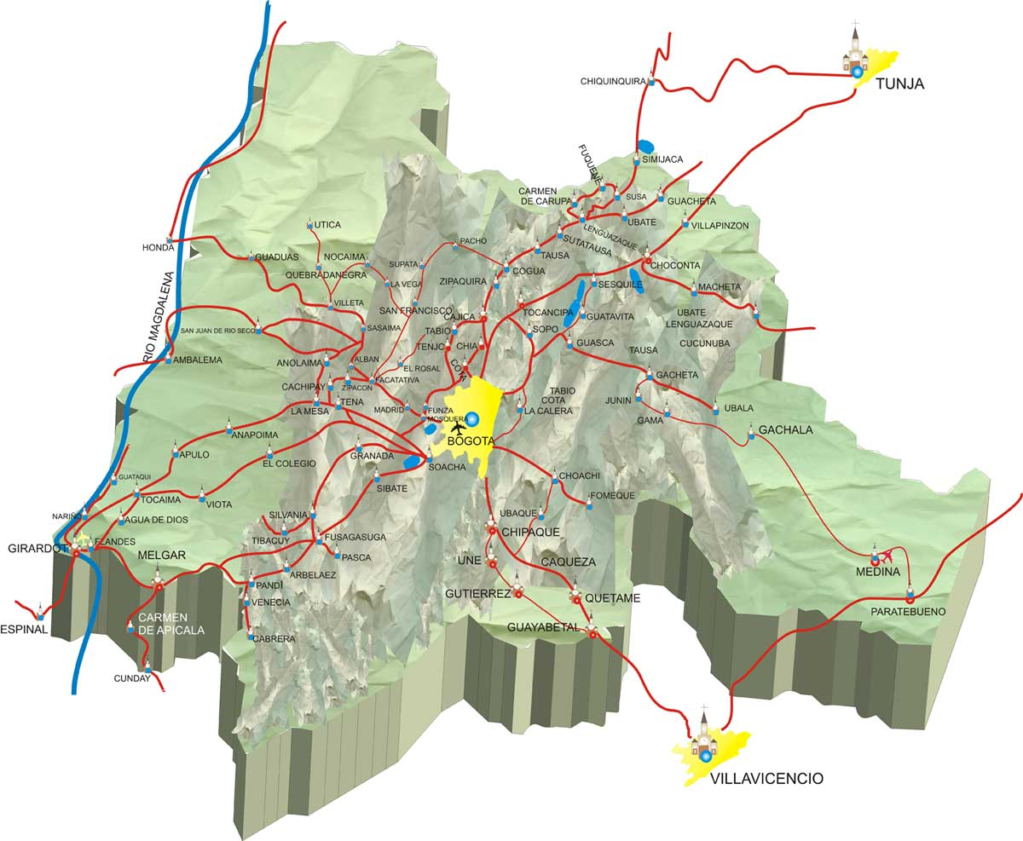


























1. QUE ES EL CTA?

Slide 12
MODELO DE INNOVACION LOCAL
Investigación
Procedimiento reflexivo, sistemático, controlado y crítico que tiene por finalidad estudiar algún aspecto de la realidad con una expresa finalidad práctica
Acción
No solo es la finalidad última de la investigación, sino que representa una fuente de conocimiento. La propia realización del estudio es en sí una forma de intervención
Participación
En el proceso está involucrada la comunidad destinataria del proyecto, que son considerados como sujetos activos que contribuyen a conocer y transformar su propia realidad.
CONCEPTOS CLAVE

Slide 13
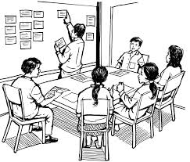
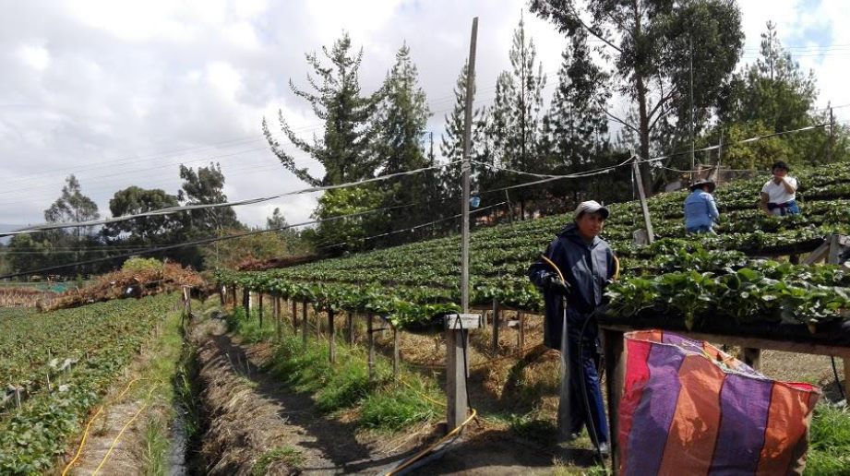
MODELO DE INNOVACION LOCAL
PIPA
PARCELA DE INVESTIGACION PARTICIPATIVA AGROPECUARIA
PIPA
PARTICIPATORY IMPACT PATHWAYS ANALYSIS

Slide 14
MODELO DE INNOVACION LOCAL
Parcela de Investigación Participativa Agropecuaria
Es un espacio seleccionado para llevar a cabo el seguimiento de la aplicación de tecnología agropecuaria a un sistema de producción específico. Los resultados esperados son en general, la aplicación y el desarrollo de tecnologías y la apropiaciòn de conocimiento que garantice la permanencia de los procesos desarrollados en el sistema de producción agropecuaria.
Cada PIPA, contará con la participación de investigadores de la Universidad Nacional y CORPOICA, 25 agricultores beneficiarios, profesionales, estudiantes y empresas de soporte.

Slide 15
MODELO DE INNOVACION LOCAL
Parcela de Investigación Participativa Agropecuaria

Slide 16
MODELO DE INNOVACION LOCAL
Validar los desarrollos y avances tecnológicos - científicos definidos.
Llevar a cabo procesos de investigaciòn participativa teniendo en cuenta conocimientos previos y observaciones evidenciadas en campo.
Transferir conocimiento científico con el fin de favorecer la permanencia del uso de las tecnologías

Slide 17
MODELO DE INNOVACION LOCAL
Realizar programas de formación-acompañamiento a partir de la experiencia del grupo técnico seleccionado.
Brindar Soporte Técnico a los participantes de las actividades que se realicen en los diferentes cultivos y municipios seleccionados.
Definir actividades a partir de los ciclos de cultivo (preparación, cosecha y poscosecha).
El montaje de una PIPA de referencia, preparación de material pedagógico, diseño de currículos y contenidos.
PARCELA DE INVESTIGACIÓN AGROPECUARIA

Slide 18
MODELO DE INNOVACION LOCAL
Apropiación de tecnologías asociadas al sistema de producción
Seguimiento a todo el proceso de producción
Participación activa de la comunidad beneficiada
Análisis de Vías de Impacto
Réplica y Transferencia de Tecnologías Desarrolladas
Apropiación de tecnologías BLANDAS asociadas a la estructura organizacional y de aglomeración

Slide 19
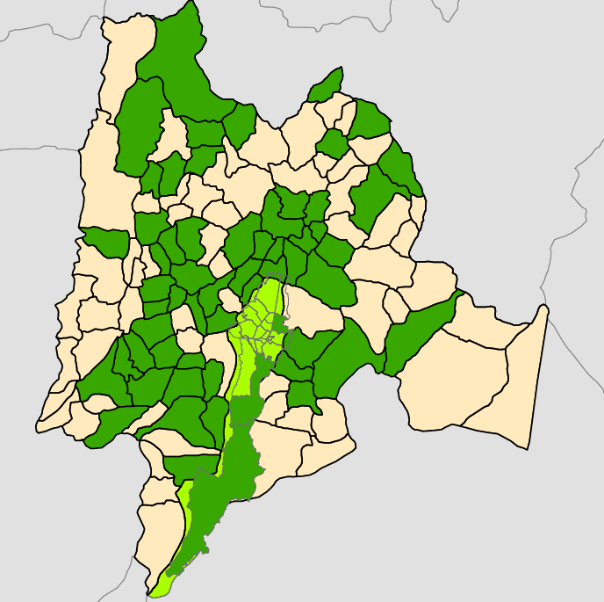
20 Proyectos en ejecución
62 municipios de Cundinamarca
3 localidades Rurales de Bogotá.
203 Investigadores de la Universidad Nacional /CORPOICA (Otras Universidades)
40 grupos de investigación.
2581 Productores
93 PIPAS
Más de 42 alianzas con gremios y asociaciones

Slide 20
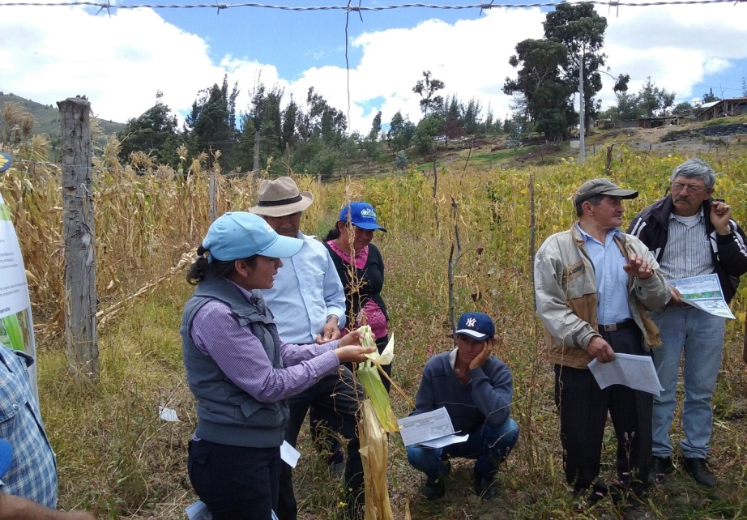
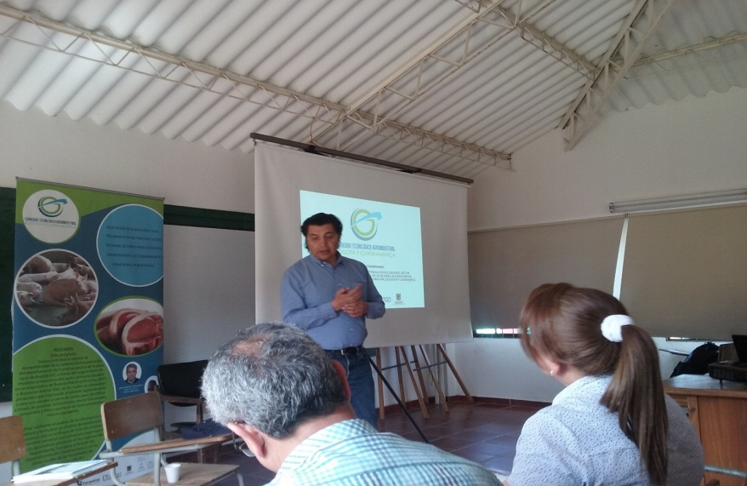
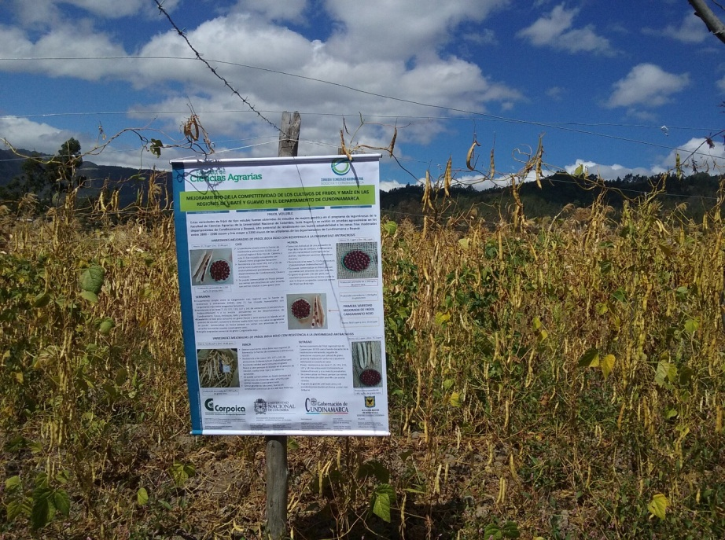
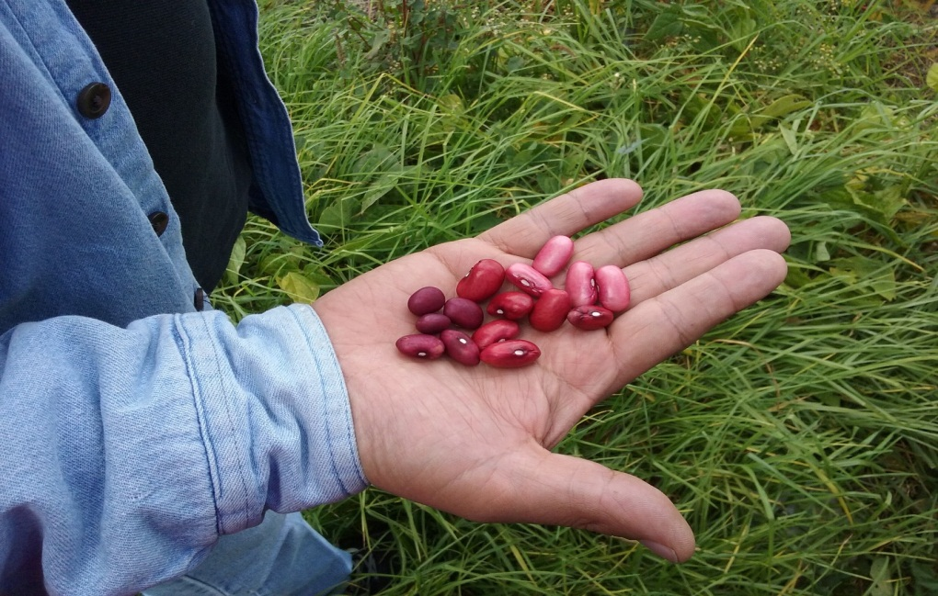
ALGUNOS RESULTADOS

Slide 21
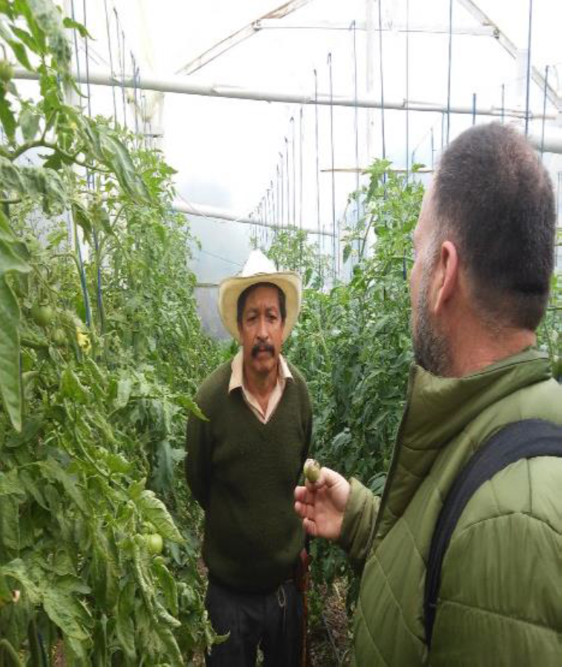
ALGUNOS RESULTADOS

Slide 22
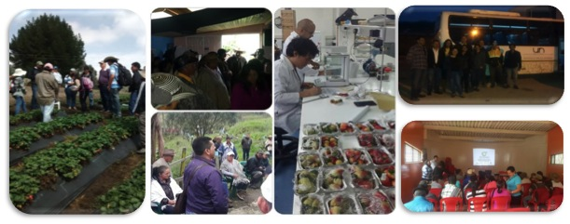
ALGUNOS RESULTADOS
Proyecto:
Investigación y desarrollo tecnológico para los sistemas de producción de frutas (fresa y mora) en zonas productoras representativas de Cundinamarca

Slide 23
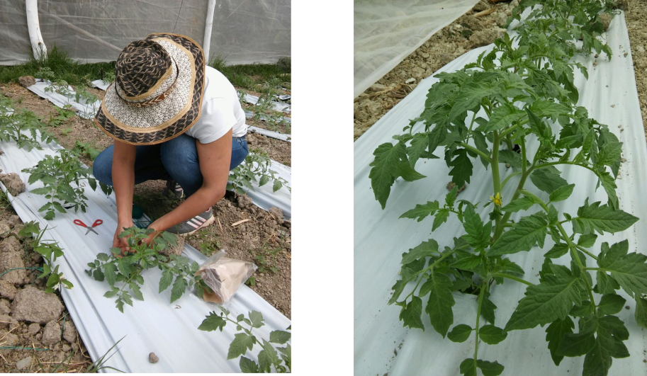
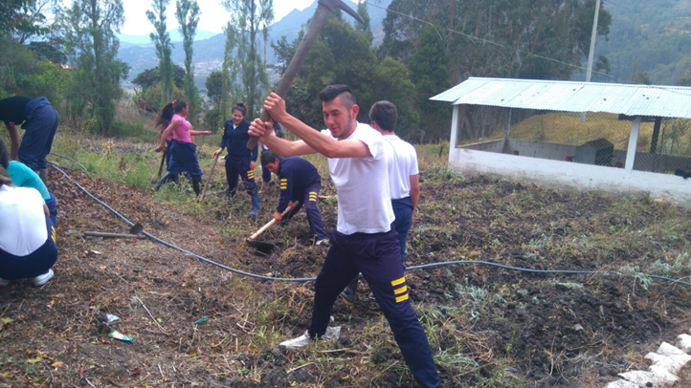
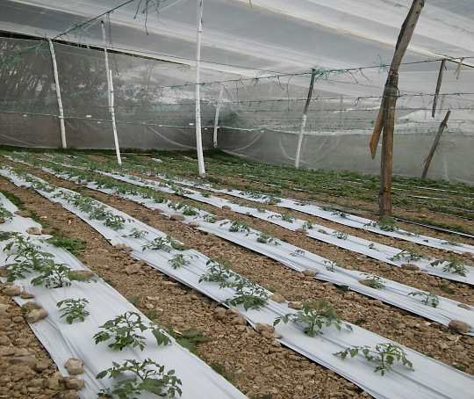
ALGUNOS RESULTADOS
Proyecto:
Mejoramiento de la calidad y competitividad de los sistemas productivos de tomate y habichuela en los municipios de Choachí, Fómeque y Ubaque, Cundinamarca.

Slide 24
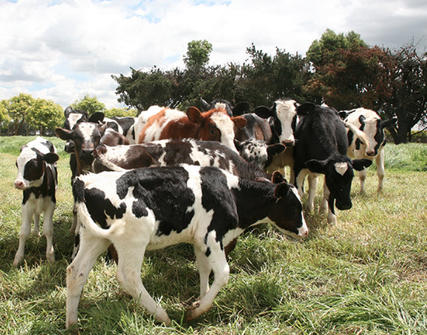
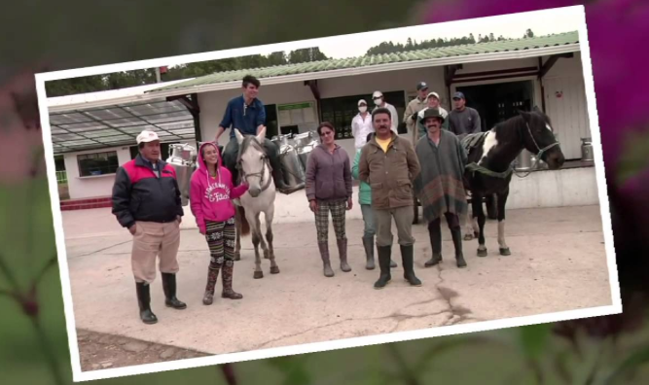
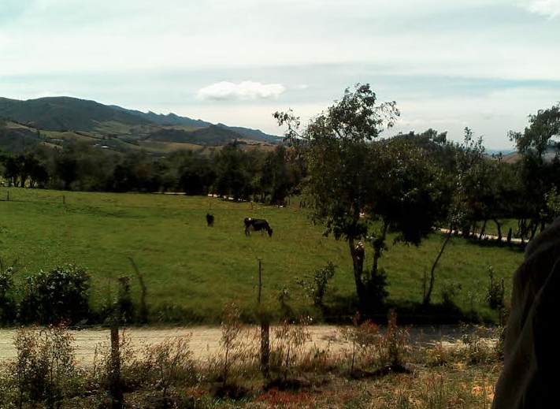
ALGUNOS RESULTADOS
Proyecto Mejoramiento de la competitividad de pequeños y medianos productores de leche de la Asociación de Cooperativas lecheras de Guatavita ASOLEGA

Slide 25
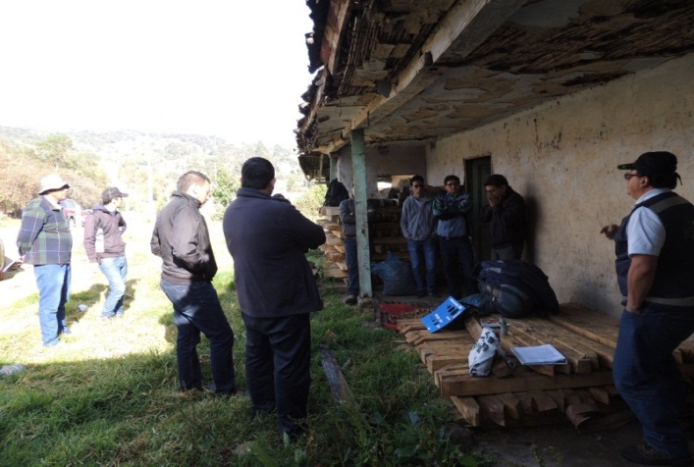
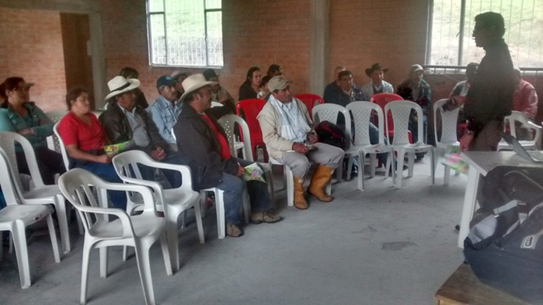
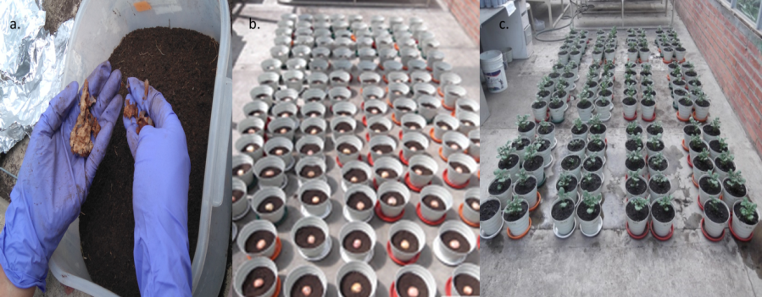
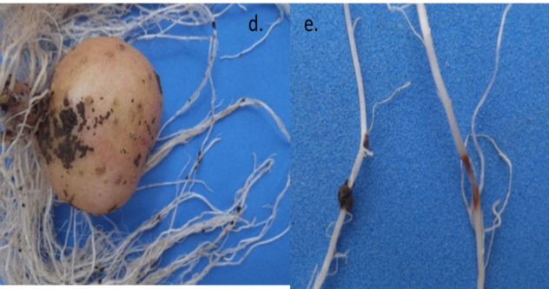

ALGUNOS RESULTADOS
Socialización del proyecto
Taller reconocimiento de semilla
Pruebas de patogenicidad (Establecimiento del ensayo – Lesiones en tubérculos y raíces causadas por Rhizoctonia solani)
Contribuyendo con la sostenibilidad del cultivo de papa: de Cundinamarca para Colombia

Slide 26
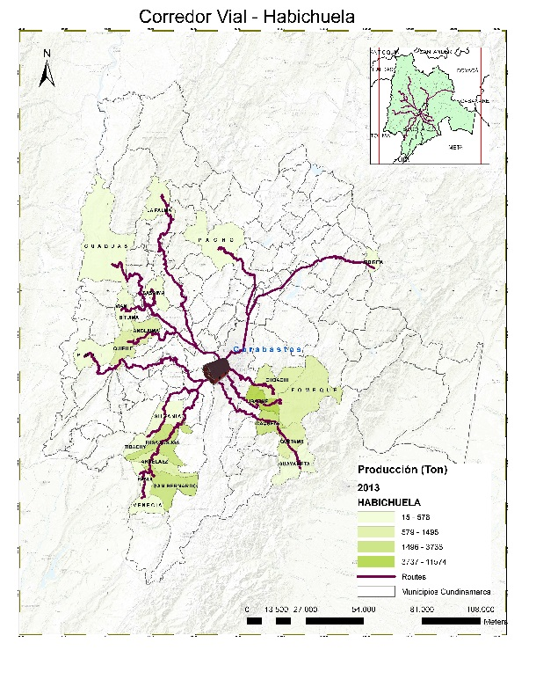
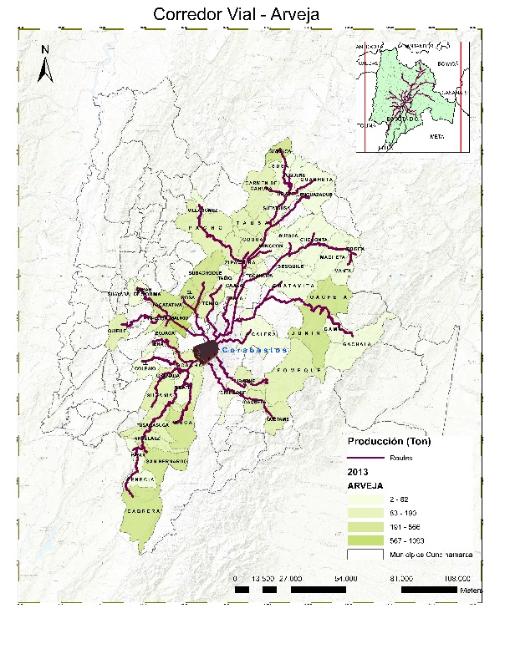
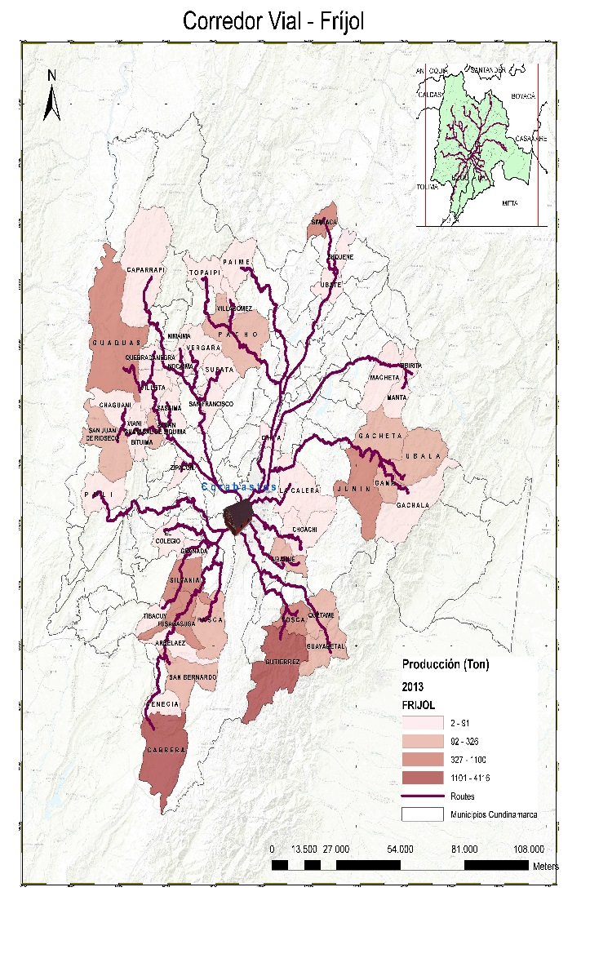
ALGUNOS RESULTADOS

Slide 27
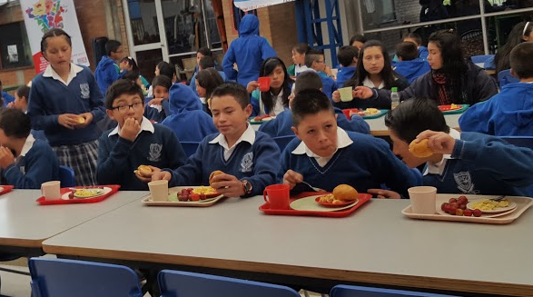
OBJETIVO GENERAL
ALGUNOS RESULTADOS
Corredor Tecnológico. Localidad de Usme, Febrero 2016
Desarrollar proyectos educativos en apoyo a la transversalidad curricular para la promoción de Hábitos Alimentarios Saludables y Seguridad Alimentaria y Nutricional, que contribuyan a mejorar el estado nutricional de los niños, niñas los jóvenes y sus familias.

Slide 28


ALGUNOS RESULTADOS

Slide 29
ALGUNOS RESULTADOS

Slide 30
PLATAFORMA VIRTUAL AGRO
CONTENIDOS
Agro - gestión
CENTRO DE
RECURSOS
PIPAS
RED DE LABORATORIOS
GESTION DEL
CONOIMIENTO
ACTIVIDADES
Investigación
participativa
PLATAFORMA
VIRTUAL AGRO
Investigación y desarrollo
Adopción de tecnologías
Transferencias de tecnologías

Slide 31
PLATAFORMA VIRTUAL AGRO
CONTENIDOS DIGITALES
CONTENIDOS DIGITALES
CONTENIDOS
DIGITALES
SITA
PLATAFORMA
VIRTUAL AGRO
HERRAMIENTAS Y APLICATIVOS
GEOREFERENCIACIÓN
CONTENIDOS DIGITALES
CONTENIDOS DIGITALES
ESCUELA
VIRTUAL
BITA

Slide 32
PLATAFORMA VIRTUAL AGRO
PLATAFORMA TECNOLOGICA
ESPACIO VIRTUAL DE NEGOCIOS)
REGISTRO Y
APLICACIÓN
CONTENIDOS
APLICATIVOS
ESCUELA VIRTUAL
DATA
Gestión
Gestión
HERRAMIENTAS
ACTIVIDADES
ADMINISTRACIÓN
Gestión
Gestión
Gestión
Gestión
FACILITACIÓN
Comunicación
PROGRAMACION
RUTA CRITICA
MONITOREO
CONTENIDOS
DIGITALES
SISTEMAS DE
AUTOAYUDA
E-LEARNING
E-BUSSINES
Sistema de
Información
Agroindustrial
Paquetes
TECNOLOGICOS
Plan de Negocio Agrícola
Planes de manejo
Tutores nutricionales
Protocolos
Diseño plantas
Esquema de Aprendizaje Virtual
RED DE LABORATORIOS
Guías
Cartillas
PIPAS
TALLERES
PORTALES
ASOCIACIONES
JORNADAS
DE
CONOCIMIENTO
APPS VIDEOS
FQA
Link
Glosario

Slide 33
JESUS ALBERTO VILLAMIL javillamilm@unal.edu.co
PROFESOR
FACULTAD DE CIENCIAS ECONOMICAS
DIRECTOR
PROYECTO CTA 2

